Slide 1
DISEÑO DE BASES DE DATOS · PROYECTO INTEGRADOR
Registro de asistencia por reconocimiento facial
Definición del modelo de datos: entidades, atributos, relaciones y reglas de negocio.
INTEGRANTES
Casanova Pérez Gabriela
Gonzalez Guerrero Diego Enrique
Escobar Domínguez Josué Gabriel
Peña Morales José Manuel
Gómez Delgado Ades Yasir
Pérez Hernández Alan Eduardo
Notes:
Presentar el equipo y el proyecto en una frase: un sistema que registra la asistencia a clase a partir del reconocimiento facial de los alumnos con cámaras en el aula.

Slide 2
PROBLEMÁTICA
El pase de lista manual consume tiempo de clase y produce registros poco confiables
Hoy el docente nombra a cada alumno al inicio de la sesión y anota el resultado en una lista impresa. El conteo final se captura otra vez, a mano, al cierre del periodo.
01
El registro depende de que el alumno responda: se presta a suplantación y a errores de captura.
02
No hay historial consultable: el alumno no sabe cuántas faltas acumula hasta que es tarde.
4 h
03
Los datos en papel no permiten reportes por materia, grupo o periodo sin trabajo manual.
de clase por grupo al semestre, con 5 minutos de pase de lista en 3 sesiones semanales durante 16 semanas.
Notes:
El pase de lista manual cuesta tiempo de clase, es fácil de falsear y deja los datos en papel. Los tres puntos de la derecha son los que el sistema ataca.

Slide 3
DESCRIPCIÓN GENERAL
La asistencia no se decide con una foto, sino con muchas lecturas del mismo rostro
Durante la ventana de tolerancia, las cámaras del aula toman capturas cada pocos segundos. Cada rostro de cada captura se convierte en un vector y se busca en el índice de los alumnos inscritos en el grupo. La asistencia se marca cuando el mismo alumno acumula varias lecturas válidas en capturas distintas, lo que absorbe los rostros de perfil, tapados o mal iluminados.
→
→
→
→
01
02
03
04
05
Muestreo
Vectorización
Búsqueda en FAISS
Consolidación
Registro
Capturas periódicas desde una o dos cámaras del aula.
Cada rostro de cada captura genera un vector.
Varias lecturas del mismo alumno confirman su presencia.
Un solo registro por alumno, revisable por el docente.
El índice devuelve el vecino más cercano y su score.
Notes:
Punto clave: no es una foto del grupo. Durante la ventana de tolerancia las cámaras toman capturas cada pocos segundos, y la asistencia se decide consolidando varias lecturas del mismo alumno, no una sola.

Slide 4
ARQUITECTURA DE ALMACENAMIENTO
Tres almacenes: la base relacional guarda referencias, no rostros
POSTGRES · SUPABASE
FAISS
SUPABASE STORAGE
Base relacional
Índice vectorial
Bucket privado
Alumnos, grupos, sesiones, capturas, detecciones y asistencias. De cada rostro guarda únicamente su identificador en el índice y la ruta del objeto en el bucket.
Contiene los vectores de los rostros registrados y resuelve la búsqueda por similitud de cada lectura. Devuelve el vecino más cercano y su score.
Fotos de registro, el archivo del índice versionado y los recortes de rostro de cada lectura, con retención definida y acceso por URL firmada.
El lenguaje y el framework del servicio de reconocimiento se definen en la siguiente etapa. El modelo de datos no depende de esa decisión.
Notes:
Tres almacenes con responsabilidades separadas. La base relacional no guarda ni vectores ni imágenes, solo el identificador del vector y la ruta del objeto.

Slide 5
ALCANCE Y SUPUESTOS
Qué cubre la primera versión del sistema
INCLUYE
QUEDA FUERA DE ESTA VERSIÓN
Alta de alumnos, docentes, materias y grupos por periodo escolar.
Entrenamiento del modelo de visión: se usa una librería existente.
Registro de una plantilla facial por alumno, previo consentimiento.
Control de acceso físico a edificios o laboratorios.
Calificaciones, kárdex y cualquier dato académico distinto a la asistencia.
Muestreo periódico durante la ventana de tolerancia y consolidación de lecturas.
Aplicación móvil para el alumno.
Cola de revisión del docente para los casos dudosos y los justificantes.
Detección de vida para evitar el uso de fotografías.
Reportes de asistencia por alumno, grupo y periodo.
Supuesto: una o dos cámaras fijas por aula, colocadas al frente y al fondo para cubrir los ángulos del grupo, con conexión a la red del plantel.
Notes:
Delimitar el alcance evita que el proyecto crezca sin control. Lo de la derecha no se descarta: queda fuera de esta primera versión.

Slide 6
01
Modelo de datos
Entidades principales, atributos, relaciones y cardinalidades.
Notes:
Transición: de aquí en adelante se habla del modelo, que es el entregable de la actividad.

Slide 7
ENTIDADES PRINCIPALES
Doce entidades sostienen el registro de asistencia
ALUMNO
DOCENTE
MATERIA
GRUPO
Persona cuya asistencia se registra.
Responsable del grupo y de las correcciones.
Asignatura del plan de estudios.
Materia impartida en un periodo y un aula.
INSCRIPCIÓN
SESIÓN_CLASE
ASISTENCIA
JUSTIFICANTE
Vincula alumno y grupo. Resuelve el N:M.
Ocurrencia concreta de una clase, con fecha.
Un solo resultado por alumno y sesión.
Soporte de una falta, aprobado por el docente.
PLANTILLA_FACIAL
ÍNDICE_FAISS
CÁMARA · CAPTURA
DETECCIÓN
Referencia al vector del alumno en el índice.
Versión del índice vectorial en uso.
Dispositivo del aula y cada muestra que toma.
Un rostro leído dentro de una captura.
Entidades de apoyo: CONSENTIMIENTO para el uso del dato facial y USUARIO para el acceso por rol.
Notes:
Doce entidades. Las cinco del bloque final son el módulo de captura: la plantilla, la versión del índice, la cámara, cada captura y cada rostro leído dentro de ella.

Slide 8
ATRIBUTOS · 1 DE 3
Catálogo académico
ALUMNO
DOCENTE
id_alumno PK
INT
id_docente PK
INT
matricula
VARCHAR(10)
num_empleado
VARCHAR(10)
nombre_completo
VARCHAR(120)
nombre_completo
VARCHAR(120)
correo_institucional
VARCHAR(120)
correo_institucional
VARCHAR(120)
estatus
ENUM
estatus
ENUM
MATERIA
GRUPO
id_materia PK
INT
id_grupo PK
INT
clave
VARCHAR(8)
id_materia FK
INT
nombre
VARCHAR(80)
id_docente FK
INT
creditos
SMALLINT
clave_grupo
VARCHAR(8)
horas_semana
SMALLINT
periodo
VARCHAR(10)
aula
VARCHAR(10)
Notes:
Primer bloque de atributos: el catálogo académico. Señalar las llaves primarias y foráneas de GRUPO, que es donde se amarran materia y docente.

Slide 9
ATRIBUTOS · 2 DE 3
Operación de la clase
INSCRIPCIÓN
SESIÓN_CLASE
id_inscripcion PK
INT
id_sesion PK
INT
id_alumno FK
INT
id_grupo FK
INT
id_grupo FK
INT
fecha
DATE
fecha_alta
DATE
hora_inicio · hora_fin
TIME
estatus
ENUM
tolerancia_min
SMALLINT
intervalo_muestreo_seg
SMALLINT
ASISTENCIA
JUSTIFICANTE
id_asistencia PK
INT
id_justificante PK
INT
id_sesion FK
INT
id_alumno FK
INT
id_alumno FK
INT
id_sesion FK
INT
estado
ENUM
motivo
VARCHAR(200)
hora_registro · origen
DATETIME
objeto_documento
VARCHAR(255)
conteo_detecciones
SMALLINT
estatus
ENUM
Notes:
Segundo bloque: la operación de la clase. En ASISTENCIA, conteo_detecciones es el número de lecturas válidas que respaldan el registro; es el dato que permite auditar una asistencia dudosa.

Slide 10
ATRIBUTOS · 3 DE 3
Captura y módulo biométrico
PLANTILLA_FACIAL
ÍNDICE_FAISS
CONSENTIMIENTO
id_plantilla PK
INT
id_indice PK
INT
id_consent PK
INT
id_alumno FK
INT
version
VARCHAR(12)
id_alumno FK
INT
faiss_id
BIGINT
dimension
SMALLINT
vigencia_hasta
DATE
id_indice FK
INT
objeto_indice
VARCHAR(255)
objeto_documento
VARCHAR(255)
activa
BOOLEAN
total_vectores
INT
estatus
ENUM
CÁMARA
CAPTURA
DETECCIÓN
id_camara PK
INT
id_captura PK
BIGINT
id_deteccion PK
BIGINT
aula
VARCHAR(10)
id_camara FK
INT
id_captura FK
BIGINT
posicion
ENUM
id_sesion FK
INT
id_plantilla FK
INT NULL
direccion_ip
VARCHAR(45)
marca_tiempo
DATETIME
score_similitud
DECIMAL(4,3)
estatus
ENUM
rostros_detectados
SMALLINT
objeto_recorte
VARCHAR(255)
Los vectores viven en el índice FAISS y las imágenes en el bucket: todo campo que empieza con objeto_ es una ruta, no un archivo.
Notes:
Tercer bloque. Aquí está la decisión de diseño: CAPTURA es cada muestra que toma una cámara y DETECCIÓN es cada rostro dentro de esa muestra. Una sesión acumula cientos de detecciones que luego se consolidan.

Slide 11
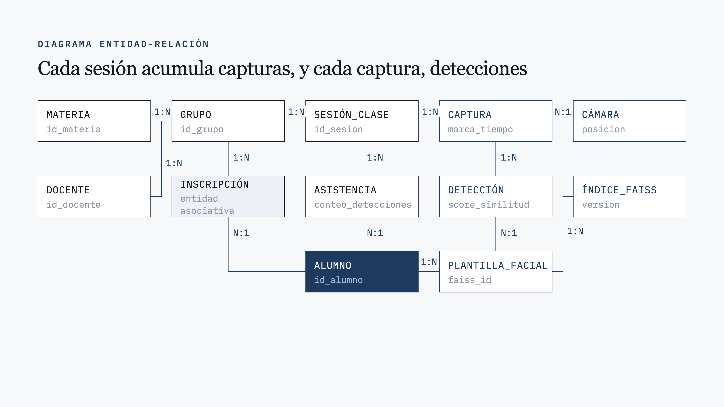
Notes:
Recorrer el diagrama: arriba la línea de captura, abajo el alumno como punto de convergencia. La cadena SESIÓN → CAPTURA → DETECCIÓN es la que permite muchas lecturas por sesión; INSCRIPCIÓN resuelve el N:M.

Slide 12
RELACIONES Y CARDINALIDADES
Trece relaciones, una sola de muchos a muchos
ENTIDAD
RELACIÓN
ENTIDAD
CARDINALIDAD
MATERIA
se imparte en
GRUPO
1 : N
DOCENTE
imparte
GRUPO
1 : N
ALUMNO
se inscribe en
GRUPO
N : M · vía INSCRIPCIÓN
GRUPO
programa
SESIÓN_CLASE
1 : N
SESIÓN_CLASE
genera
ASISTENCIA
1 : N
ALUMNO
registra
ASISTENCIA
1 : N
ALUMNO
tiene
PLANTILLA_FACIAL
1 : N · una activa
ÍNDICE_FAISS
indexa
PLANTILLA_FACIAL
1 : N
CÁMARA
produce
CAPTURA
1 : N
SESIÓN_CLASE
contiene
CAPTURA
1 : N
CAPTURA
arroja
DETECCIÓN
1 : N
PLANTILLA_FACIAL
identifica
DETECCIÓN
1 : N · 0..1 por lectura
DETECCIÓN
respalda
ASISTENCIA
N : 1 · varias por registro
Notes:
Trece relaciones. Detenerse en la tres, que es la única N:M, y en la trece: varias detecciones respaldan un mismo registro de asistencia, por eso es N:1 y no 1:1.

Slide 13
REGLAS DE NEGOCIO · 1 DE 2
Registro de la asistencia
RN-01
Un alumno solo puede registrar asistencia en sesiones de grupos donde tenga una inscripción activa.
RN-02
Aunque el muestreo produzca varias detecciones del mismo alumno, la sesión genera un único registro de asistencia.
RN-03
El estado se asigna por la hora de la primera detección válida: presente en los primeros 10 minutos, retardo hasta el minuto 20.
RN-04
Una detección se atribuye al alumno del vecino más cercano que devuelve el índice FAISS, y solo si su score es mayor o igual a 0.850.
RN-05
La asistencia se confirma con al menos tres detecciones válidas del mismo alumno en capturas distintas; con una o dos queda pendiente de revisión del docente.
RN-06
Una sesión solo se abre en el horario y el aula del grupo; si ninguna cámara del aula está activa, se habilita el pase de lista manual.
RN-07
Al cerrar la sesión, los alumnos inscritos sin detecciones suficientes quedan marcados como ausentes.
Notes:
Reglas de registro. La RN-05 es la que responde a la imprecisión: no basta una lectura, hacen falta varias en capturas distintas. Los umbrales de la RN-03, RN-04 y RN-05 son parámetros que el equipo debe calibrar.

Slide 14
REGLAS DE NEGOCIO · 2 DE 2
Corrección, control y resguardo
RN-08
El docente puede corregir un registro hasta 48 horas después de la sesión; toda corrección conserva el valor anterior en bitácora, con usuario y fecha.
RN-09
Un justificante aprobado cambia el estado a justificado sin eliminar el registro original ni las detecciones que lo respaldan.
RN-10
Tres retardos en la misma materia equivalen a una ausencia.
RN-11
Al superar el 20 % de ausencias en el periodo, el alumno pierde derecho a examen y el sistema notifica al docente.
RN-12
Cada alumno mantiene una sola plantilla activa; al dar de alta una nueva, la anterior se archiva y el índice FAISS se reconstruye con una versión nueva.
RN-13
No se registra la plantilla facial de un alumno sin consentimiento firmado y vigente.
Notes:
Reglas de control. La RN-10 y la RN-11 vienen del reglamento escolar y hay que confirmarlas; la RN-12 explica por qué el índice está versionado.

Slide 15
PRIVACIDAD DEL DATO BIOMÉTRICO
El dato facial es dato personal sensible y el modelo lo trata como tal
La base guarda referencias
Bucket privado
Consentimiento y rol
Ningún vector ni imagen se almacena en las tablas: solo el faiss_id y la ruta del objeto. El índice puede reconstruirse sin tocar el resto del modelo.
Ningún objeto es público: el acceso es por URL firmada de vigencia corta y los recortes de rostro se eliminan al cumplir su retención.
Sin consentimiento vigente el alumno usa el pase de lista manual. El docente ve solo sus grupos y la bitácora registra cada consulta.
Notes:
Esta parte es la que más preguntas genera. La decisión de diseño clave: la base relacional no contiene ningún dato biométrico, solo referencias, y el consentimiento es una entidad del modelo.

Slide 16
SIGUIENTES PASOS
De este modelo conceptual al esquema físico
1
2
3
4
Normalización
Esquema físico
Calibración
Servicio y lenguaje
Revisar el modelo hasta tercera forma normal y cerrar los dominios de cada ENUM.
Escribir el script de creación con llaves, índices y restricciones de integridad.
Ajustar intervalo de muestreo, umbral de similitud y mínimo de detecciones con datos reales.
Elegir el lenguaje del servicio de reconocimiento y probar la carga del índice.
Notes:
Cerrar con el plan y con las preguntas abiertas: el intervalo de muestreo, el umbral de similitud y el mínimo de detecciones son los parámetros que hay que calibrar con datos reales.

